Slide 1











Slide 2














Những học sinh ngoan xinh yêu

Slide 3


Các ngoan xinh yêu của cô đâu rồi?
Hãy giúp các bạn học sinh trở thành ngoan xinh yêu bằng cách trả lời đúng các câu hỏi nhé!
Dạ đây rồi!

Slide 4



Slide 5



O là tâm của hình tròn, vậy OA là gì của hình tròn?
OA là bán kính của hình tròn

Slide 6

Các bán kính của hình tròn như thế nào với nhau?
Các bán kính của hình tròn bằng nhau.

Slide 7

Bán kính như thế nào với đường kính?
Bán kính bằng một nửa đường kính

Slide 8

Đường kính gấp mấy lần bán kính?
Đường kính gấp 2 lần bán kính.

Slide 9








Slide 10











Slide 11
2
Hoàn thành bảng sau
Bán kính | 2 dm | 2,5 m | 0,6 cm | 1,8 dm | 4,16 m
Đường kính | 4 dm | 5 m | 1,2 cm | 3,6 dm | 8,32 m
?
?
?
?
?

Slide 12
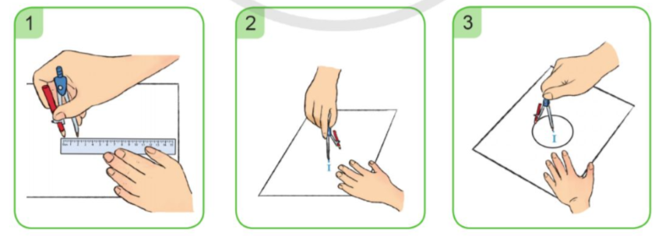
Thực hành: Sử dụng compa để vẽ đường tròn.
a) Vẽ đường tròn tâm I, bán kính 2 cm.
3
2 cm
I
O

Slide 13

3
b) Vẽ đường tròn tâm A bán kính AB = 4 cm
A
B
•
4 cm

Slide 14
3
c) Vẽ đường tròn tâm M, đường kính CD = 5 cm.
M
C
•
D
5 cm

Slide 15
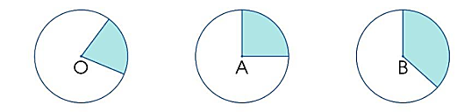

4
a) Quan sát phần tô màu của các hình tròn sau rồi nêu nhận xét:

Slide 16

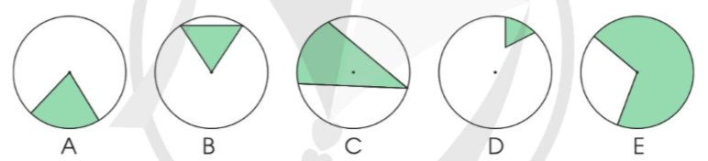
4
b) Phần đã tô màu của mỗi hình tròn sau có phải hình quạt tròn không?

Slide 17
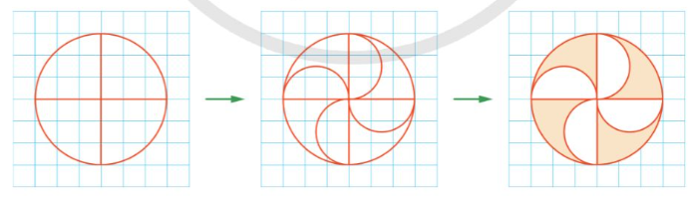
5
a) Vẽ hình theo hướng dẫn sau:

Slide 18
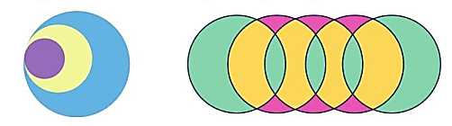
5
b) Vẽ trang trí hình tròn theo ý tưởng sáng tạo của em.

Slide 19





